Slide 1


четвероклассники
Педагог-психолог
Е. А. Васильева

Slide 2
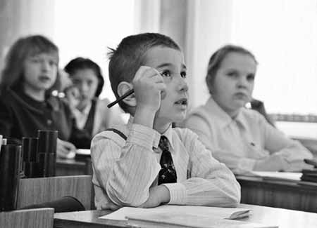
«Когда человек не знает, к какой пристани он держит путь, для него ни один ветер не будет попутным»

Slide 3
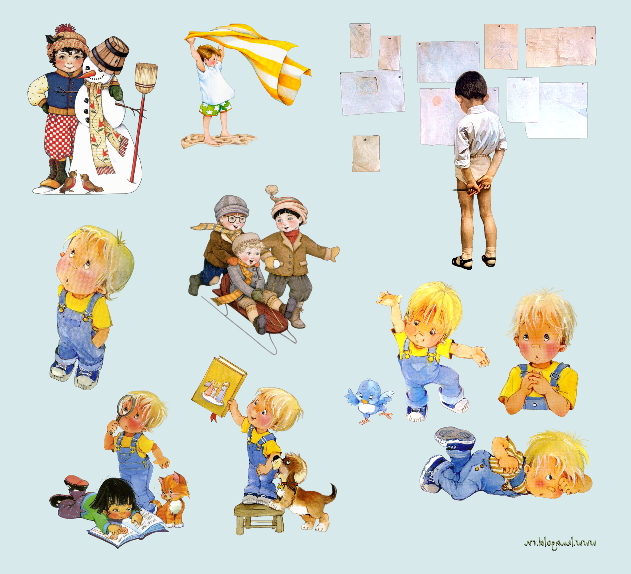
Снижается интерес к учебе
Снижается успеваемость
Возникают конфликты между детьми
Отстраняется от родителей
Негативные проявления
Стремление быть взрослым
Повышается школьная тревожность

Slide 4
Результаты диагностики школьной тревожности
класс | Уровень шк. тревожности в норме |  | Повышенный уровень |  | Высокий уровень
 | Кол-во | % | Кол-во | % | Кол-во | %
4А | 15 | 60% | 5 | 20% | 2 | 8%
4Б | 12 | 52% | 9 | 39% | 2 | 9%
4В | 15 | 58% | 3 | 12% | 5 | 19%
Итого: | 42 | 62% | 17 | 25% | 9 | 13%

Slide 5
Условия обучения меняются:
Дети переходят от одного основного учителя «мамы» к системе – «учителя –предметники»
Появляются новые требования
Учащиеся переходят из кабинета в кабинет
Самостоятельные действия детей

Slide 6
Оказание помощи детям родителями
Соблюдение четкого режима дня
Помогайте на первых порах в подготовке домашних заданий, в преодолении трудностей в учебе
Интересуйтесь успеваемостью вашего ребенка .
Почаще получайте информацию «из первых рук»
Возникла проблемная ситуация – подойдите к классному руководителю
Трудности во взаимопонимании, в общении с ребенком - к психологу

Slide 7
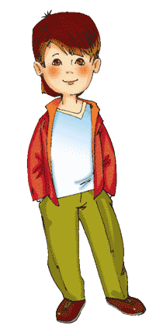
Наши дети будут успешны в учебной деятельности только тогда, когда мы взрослые научимся понимать их, поддерживать в трудных ситуациях, давать им самим реализовывать планы и решать возникающие проблемы.

